Slide 1


Notes:
Peter Roten macht die Einführung
BSA vorstellen : 1991 gegründet / Mitarbeiter : Verantwortliche : Corinne Barras; Adjunktin : Sandra Schneider; Mitarbeiter für das Oberwallis : Pascal Imhof; Sekretärin : Paloma Foro; Praktikanten : Stefan Djordjijevski et Mickaël Tuberosa
Corinne : Tätigkeitsfelder : Austausche innerhalb unseres Kantons , in der Schweiz, mit Deutschland, Italien, Spanien und ausserhalb Europas mit anglophonen Ländern ; von der Primarstufe über die Sekundarstufe I bis ans Ende der Sekundarstufe II (Kollegium und OMS)
Von verschiedener Dauer : 3-4 Tage (wie zb. Deux langues – ein Ziel) ; 1 bis 2 Wochen; 1 bis 3 Monate; 1 Jahr
Primarstufe : Klassenaustausche oder Gruppen- oder Individualaustausche/Aufenthalte
HEUTIGES THEMA : Immersionsjahr im anderssprachigen Kantonsteil, sowohl für Niveau I als auch Niveau II Schüler ; Definition von Immersion : 1 bis max. 4 Schüler in einer anderssprachigen Klasse ; möglich an ALLEN OS Zentren im französischsprachigen Wallis
Möglich in der 1.OS; in der 2. OS; in der 3. OS und als Wiederholung der 3.OS

Slide 2

Immersionsjahr im Unterwallis
Vorgehen
Einschreibungsformalitäten
Nach dem Immersionsjahr
Jugendliche kommen zu Wort
Fragen

Slide 3
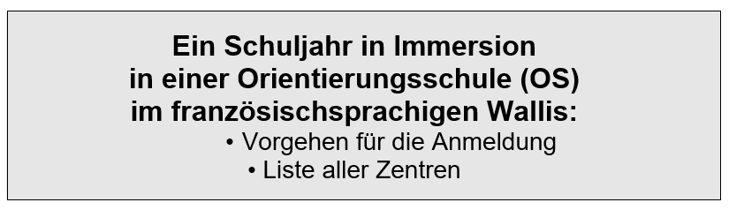
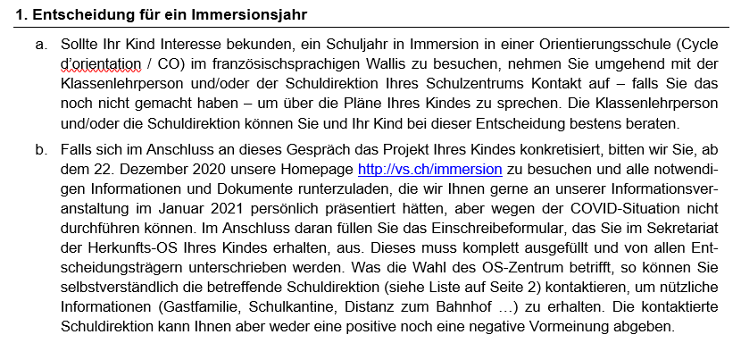
Notes:
Pascal

Slide 4
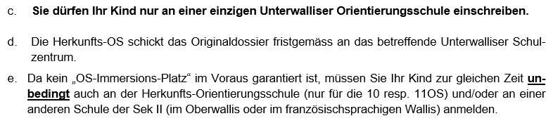

Notes:
Pascal

Slide 5
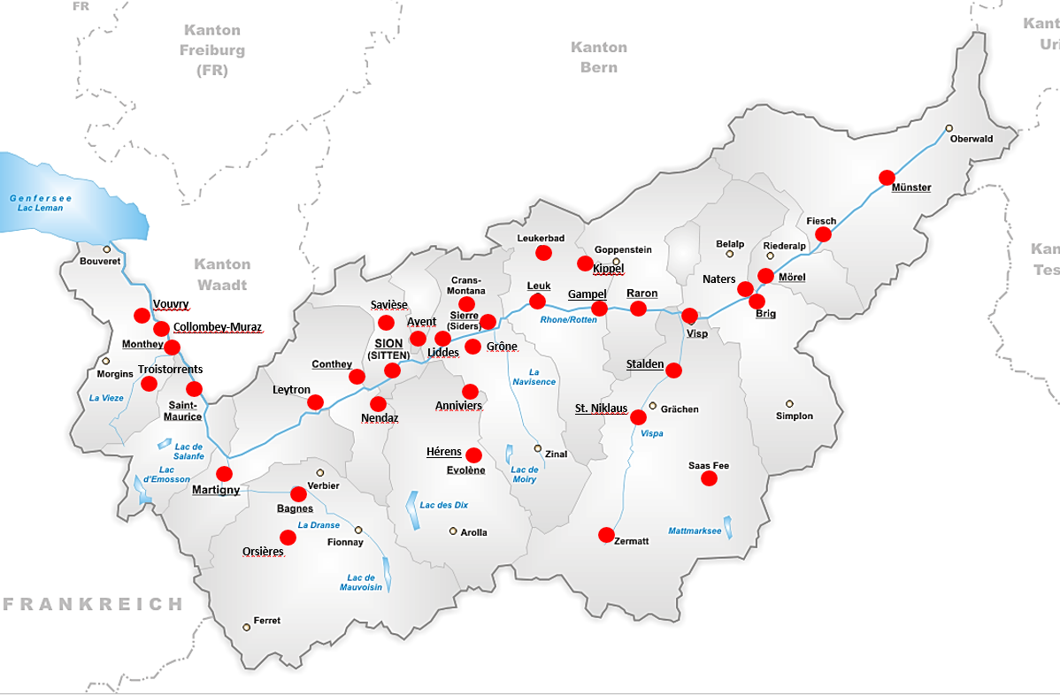

Slide 6
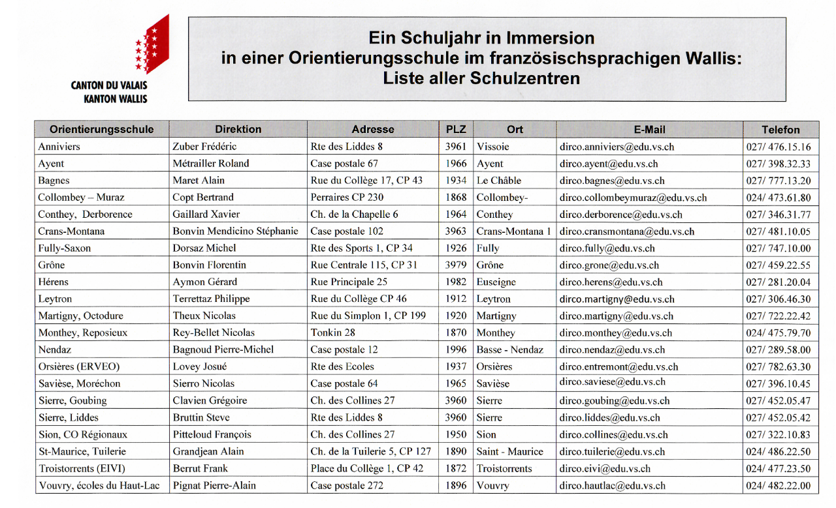

Slide 7
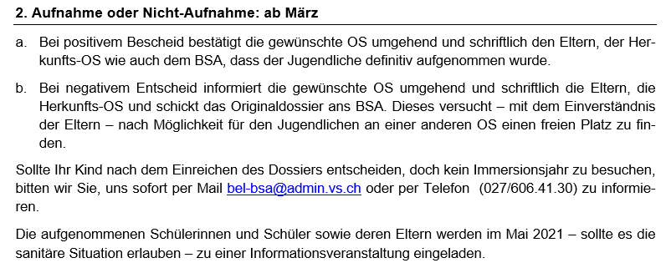
Notes:
Pascal

Slide 8
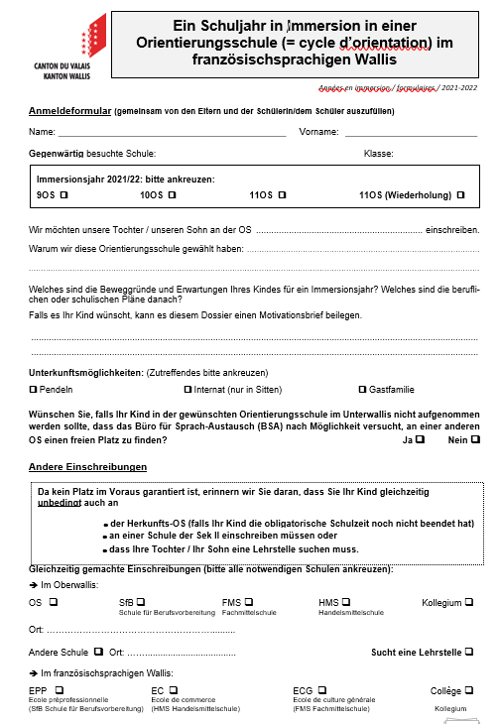
Notes:
Pascal

Slide 9
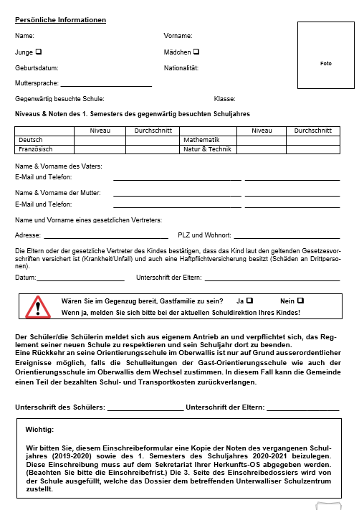
Notes:
Pascal

Slide 10
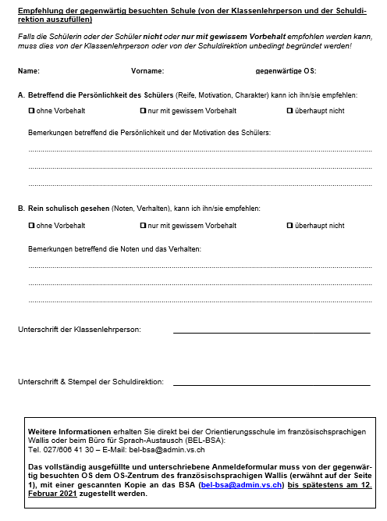
12. Februar 2021
Notes:
Pascal

Slide 11

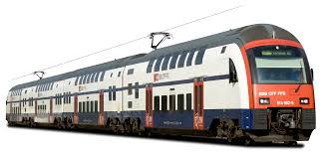
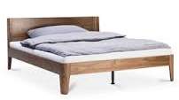
Immersionsjahr
Unterkunftsmöglichkeiten:
Gastfamilie – Pendeln – Internat – von Familie zu Familie
Ansprechperson für den Schüler = Klassenlehrperson
(Koordination, Beratung, …)
Notes:
Pascal

Slide 12
Immersionsjahr
Die Oberwalliser besuchen im Unterwallis Deutsch (ihre L1) automatisch im Niveau I und Französisch (ihre L2) im Niveau II.
Die ImmersionsschülerInnen können teilweise vom Unterricht in Deutsch dispensiert werden, um Französisch zu vertiefen oder um individuelle Lernziele zu erreichen.
Die Schule kann besonderen Unterricht in der Immersionssprache Französisch organisieren.
Nach der Rückkehr in die Herkunfts-OS besuchen sie L2 (Französisch) systematisch im Niveau I.
Notes:
Pascal

Slide 13
Immersionsjahr
In Mathematik und Natur & Technik werden die Jugendlichen in dieselbe Niveaugruppe wie in der Herkunfts-Orientierungsschule eingeteilt.
Notes:
Pascal

Slide 14
Immersionsjahr
Beurteilung / Promotion
An Weihnachten können die Immersionsschüler entscheiden, ob sie die Noten des 1. Semesters zählen lassen oder nicht.
Elterngespräch im November unbedingt besuchen!
Zeugniseintrag «Schüler in Sprachimmersion»
Für die Promotion gelten die gleichen Bedingungen und Prüfungen wie für die übrigen Schülerinnen und Schüler.
Notes:
Pascal

Slide 15
Immersionsjahr
Beurteilung / Promotion
Aufnahmebedingungen in eine Schule der Sekundarstufe 2 (Kollegium, Handels- und Fachmittelschule, Ecole des métiers)
Es gelten die kantonalen Aufnahmekriterien.
Aber:
Der erreichte Französischdurchschnitt im Niveau 2 wird als Niveau 1 betrachtet und die Noten zwischen 4.0 und 4.4 werden einer 4.5 gleichgesetzt!
Zusätzlich wird für die Aufnahme an die Handels- und Fachmittelschule der erreichte Jahresdurchschnitt im Fach Natur & Technik im Niveau 2 ebenfalls als Niveau I betrachtet. (Gilt jedoch nicht fürs Kollegium!)
Notes:
Pascal

Slide 16
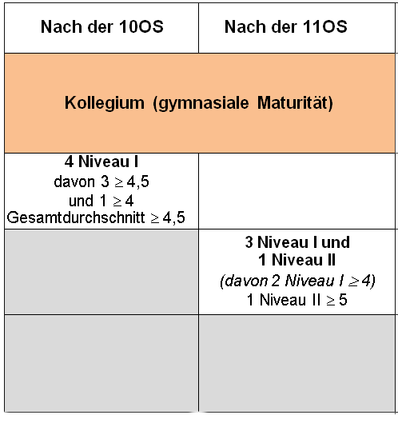
Aufnahme ins Gymnasium nach der 10OS oder 11OS
Notes:
Peter, Pascal, Corinne (falls nötig)

Slide 17
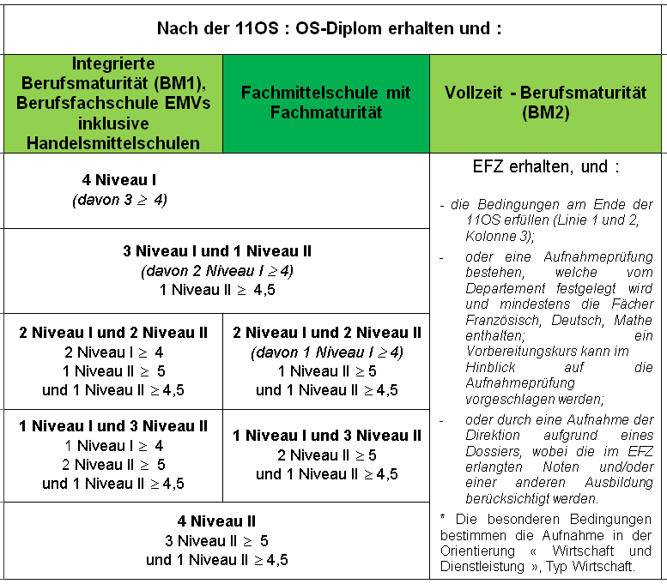
Aufnahme in eine weiterführende Schule der Sek II nach der 11OS
Notes:
Peter, Pascal, Corinne (falls nötig)

Slide 18
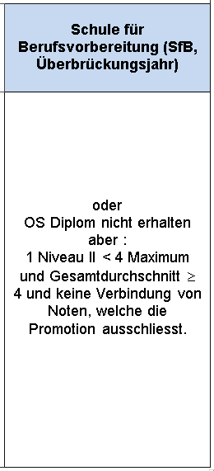
Schule für Berufsvorbereitung
(SfB, Überbrückungsjahr)
Bemerkung : Es ist ausserdem möglich, die integrierte Berufsmaturität, die Handelsmittelschule (kaufmännische Berufsmaturität) oder die Fachmittelschule (Fachmaturität) nach der SfB zu absolvieren. Bedingung: SfB bestanden (Zeugnis) und einen Notendurchschnitt von 4,8 in der ersten Gruppe und einen Gesamtdurchschnitt von 4,5.
Notes:
Peter, Pascal, Corinne (falls nötig)

Slide 19
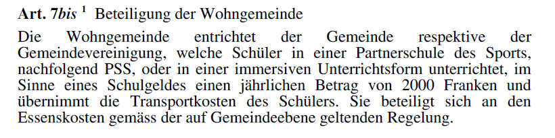
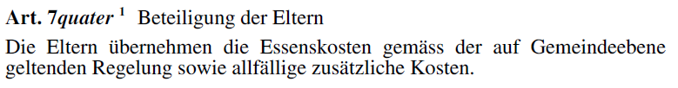
Verordnung «überregionale Struktur»
Notes:
Peter, Pascal, Corinne (falls nötig)

Slide 20

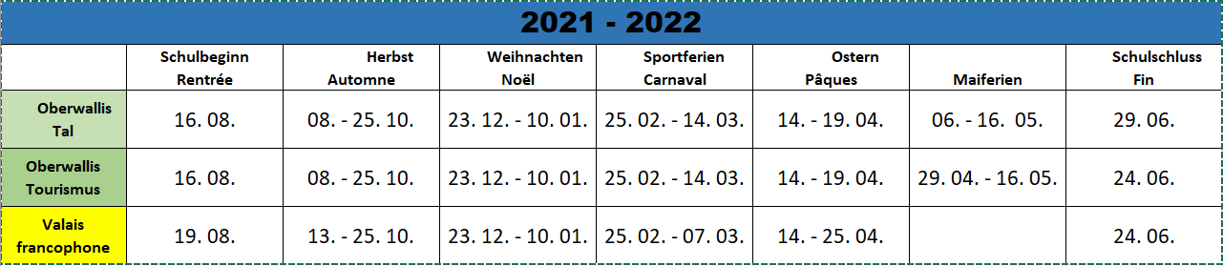
Gewisse Unterschiede! z. B. Ferienplan
Notes:
Pascal

Slide 21

Und nach dem Immersionsjahr?
Wie sieht meine berufliche Zukunft aus?
Unbedingt mit jetzigem Klassenlehrer vorbesprechen!
Notes:
Pascal

Slide 22
Und nach dem Immersionsjahr?
Wie sieht meine berufliche Zukunft aus?
Berufslehre
Kann Lehre auch beginnen, wenn das Schuljahr nicht bestanden wird. (Achtung: Forderung des Lehrmeisters!)
Handels- und Fachmittelschule
Unbedingt die Aufnahmebedingungen für die HMS / FMS im Auge behalten!
4 x Niveau 2
sich bewusst sein, dass es wirklich schwer werden wird! → Immersionsjahr evtl. um 1 Jahr zurückstellen? → 10. SJ
Notes:
Pascal

Slide 23
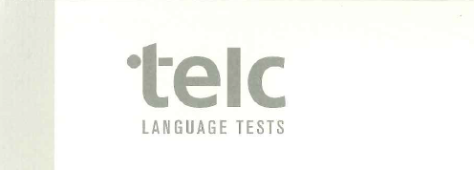
Telc LANGUAGE TESTS
B1 oder B2
Ende April – Anfang Mai
Mit erfolgreichem Abschluss der Prüfung Telc Français Ecole B1 oder B2
hat der/die Teilnehmende nachgewiesen, dass er/sie fähig ist,
eine Vielzahl von Texten zu verstehen,
sich schriftlich und mündlich dazu zu äussern,
sich in allen wichtigen Situationen im Alltag und im Beruf sprachlich zu behaupten,
alltägliche Gespräche im privaten und beruflichen Umfeld zu verstehen und sich daran zu beteiligen.
Notes:
Pascal

Slide 24
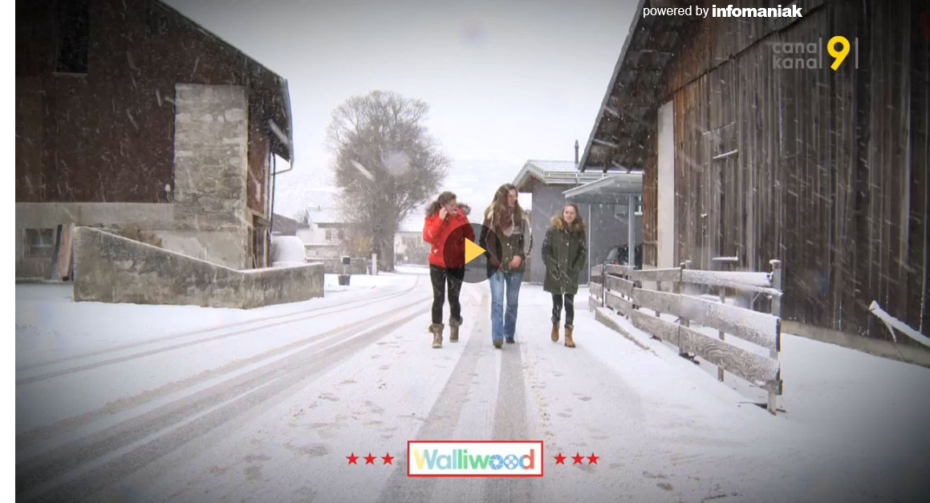
http://canal9.ch/walliwood-episode-6-sur-12-seraina-sina-et-julia-tirent-un-bilan-positif-apres-six-mois-dans-le-valais-romand/

Slide 25
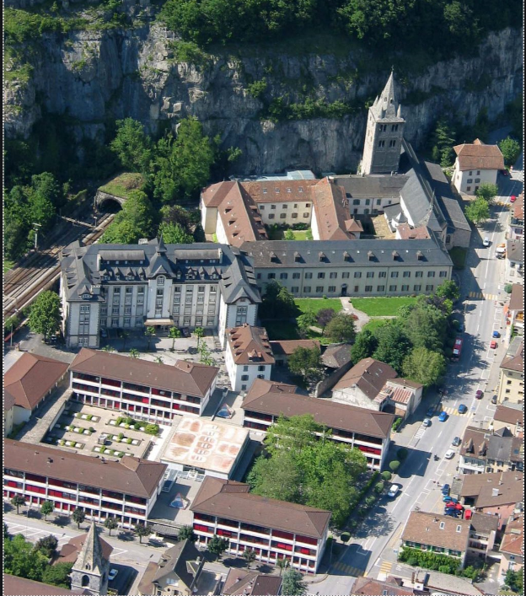
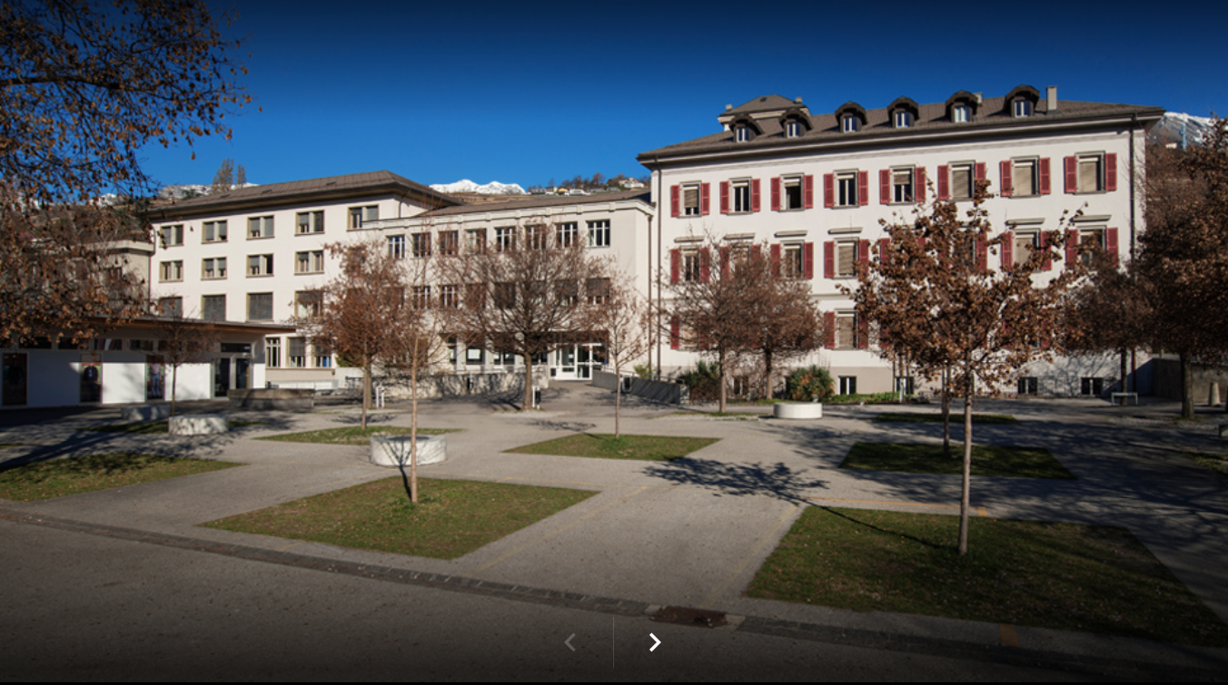
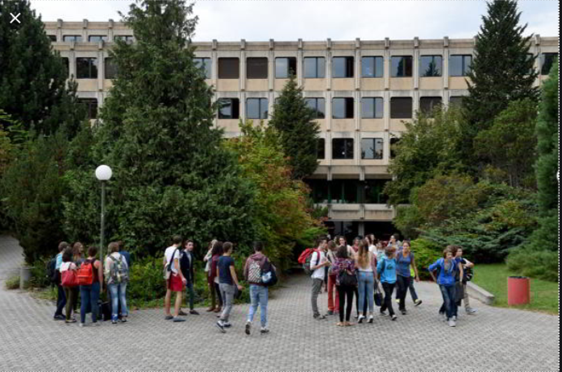
Ein Immersionsjahr an einem Unterwalliser Kollegium
Nützliche Informationen dazu finden Sie ab dem 11. Januar 2021 auf unserer Homepage.
25

Slide 26

Gemachte Erfahrungen
Ab Mitte Januar 2021 können Sie auf unserer Homepage ebenfalls kurze Filme runterladen, in denen Schülerinnen und Schüler, welche im laufenden Schuljahr ein Immersionsjahr besuchen, über ihre Erfahrungen und Erlebnisse berichten.
Notes:
Pascal

Slide 27

Wir stehen Ihnen gerne für Fragen zur Verfügung. Schreiben Sie uns eine Mail an pascal.imhof@admin.vs.ch und teilen Sie uns mit, wann Sie unter welcher Telefonnummer erreichbar sind. Wir werden Sie ab dem 4. Januar 2021 zurückrufen.
Beachten Sie bitte, dass die Unterwalliser Orientierungsschulen den Schulbetrieb erst am Donnerstag, 7. Januar 2021, wieder aufnehmen.
Notes:
Pascal

Slide 28

Herzlichen Dank!
Notes:
Corinne

